Slide 1
TORTILLA DE PATATAS
SÁRA JAKOUBKOVÁ Y NATÁLIE BUREŠOVÁ
«INVESTIGAR, EXPONER Y DEBATIR, PARA APRENDER A SER CRÍTICOS» 2017-1-CZ01-KA219-035496_2

Slide 2
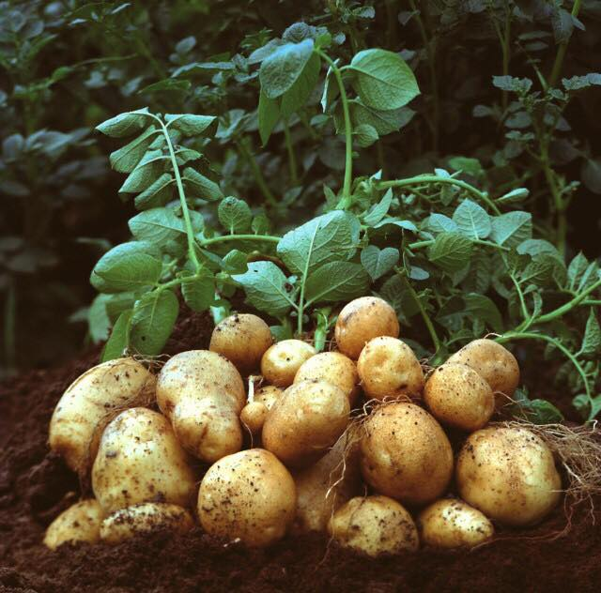
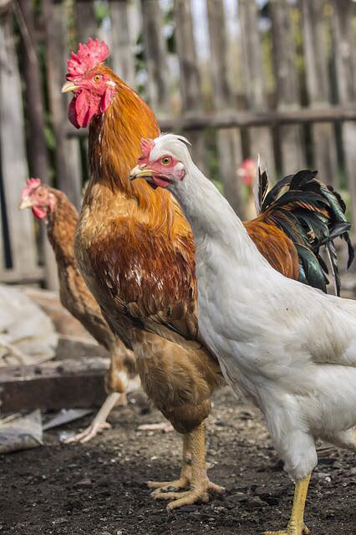
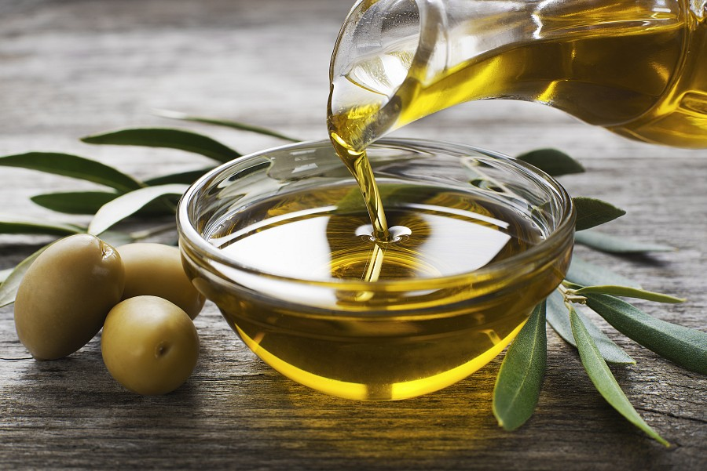
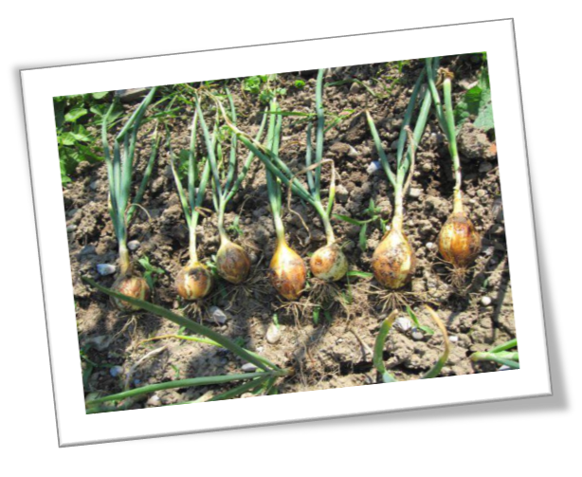
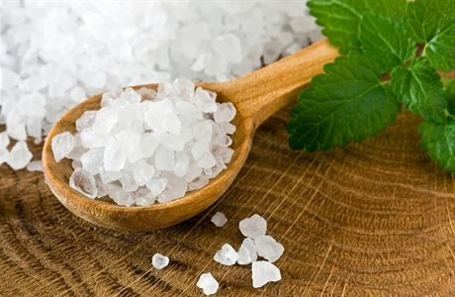
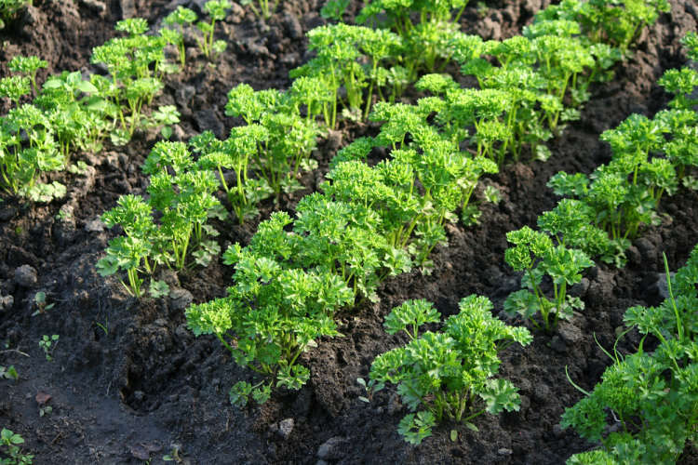
INGREDIENTES
5 huevos de nuestra abuela
3 patatas de jardín
Una cebolla de jardín
Aceite de oliva de los mercados de granjeros
Sal del mar
Una hoja de perejil de jardín

Slide 3
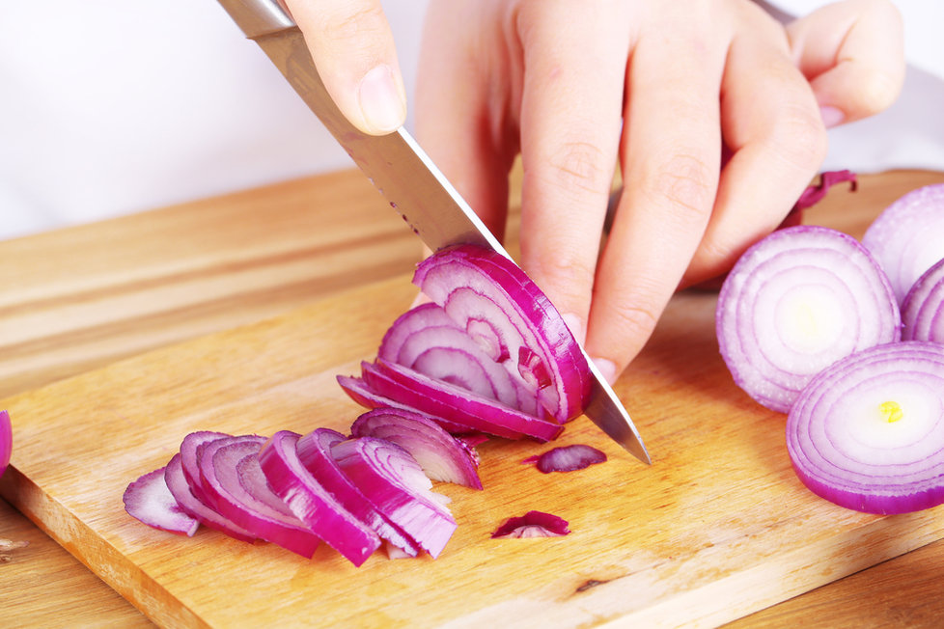
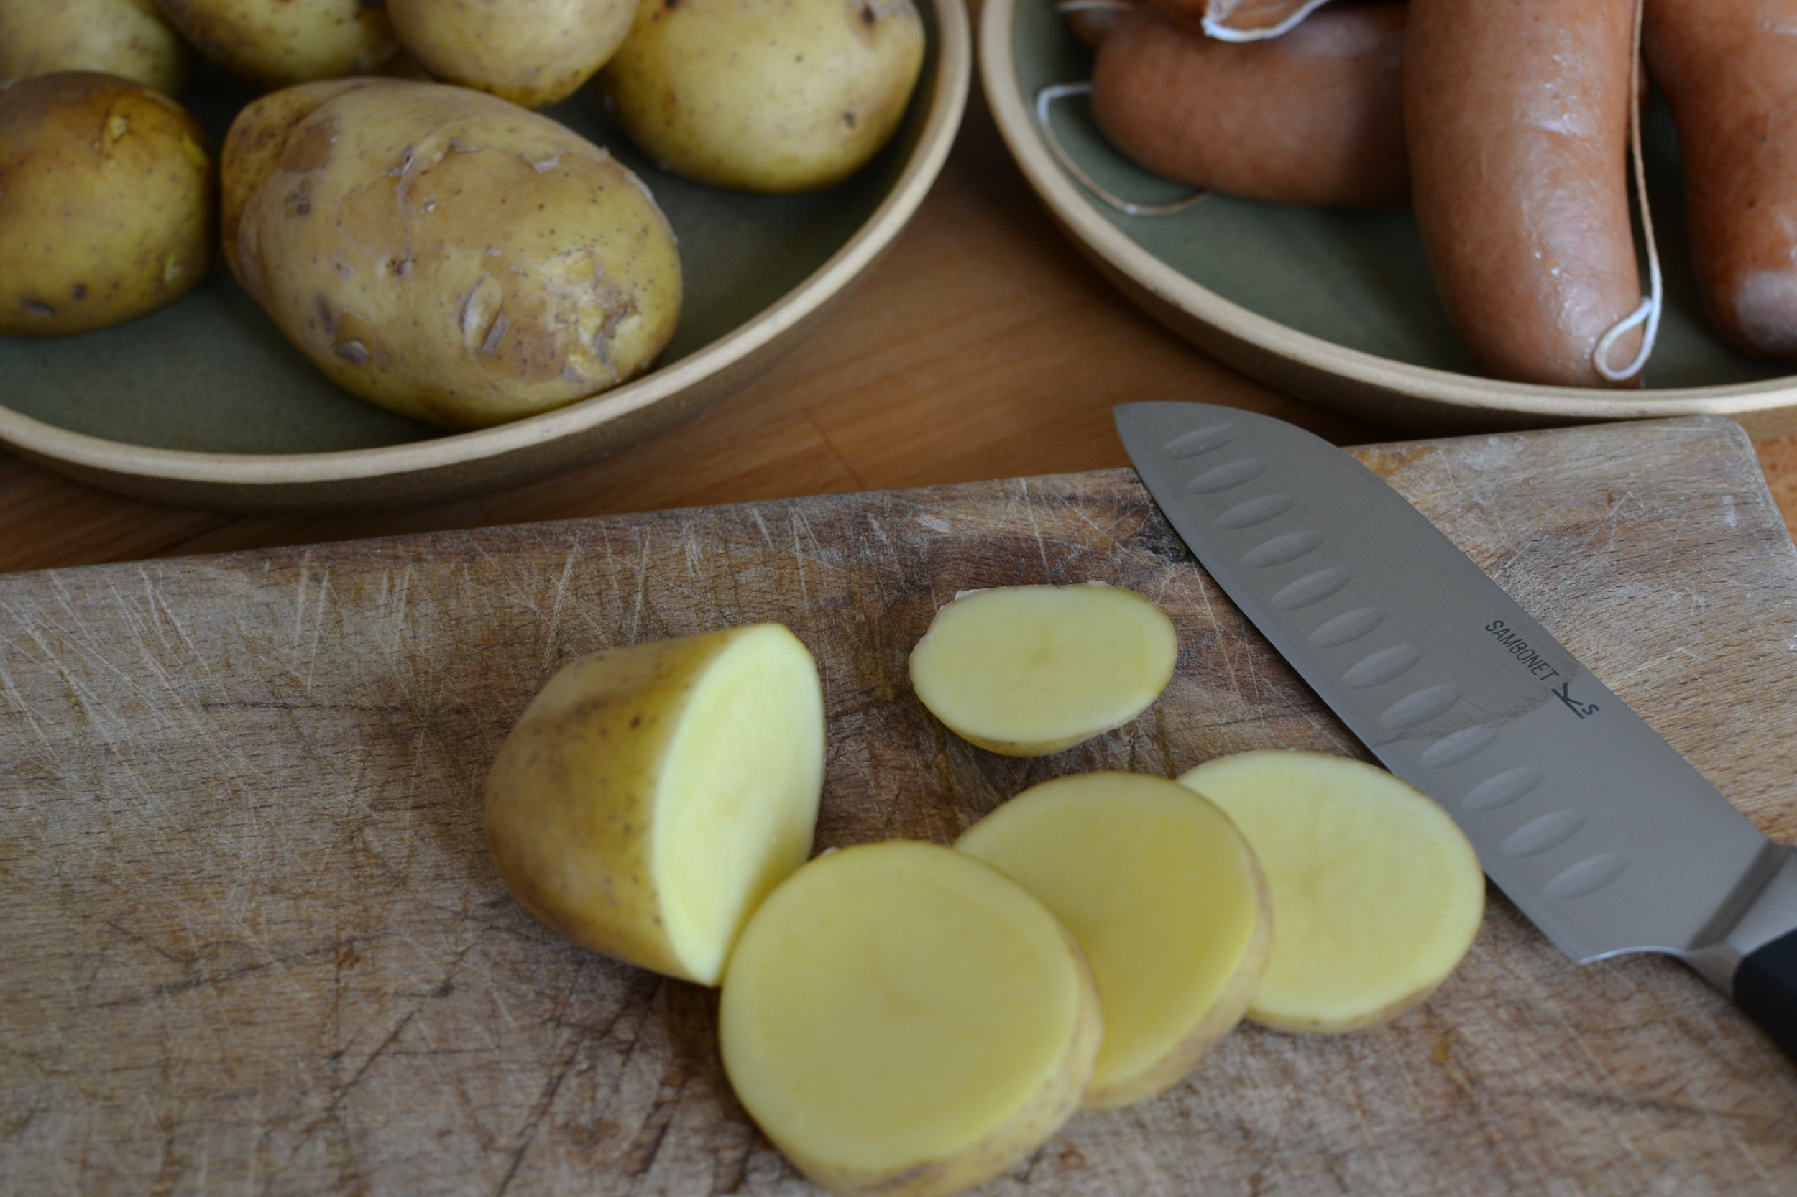
ELABORACIÓN
Pelamos y picamos la cebolla en dados medianos
Lavamos las patatas, las pelamos y cortamos en rolajitas filas

Slide 4
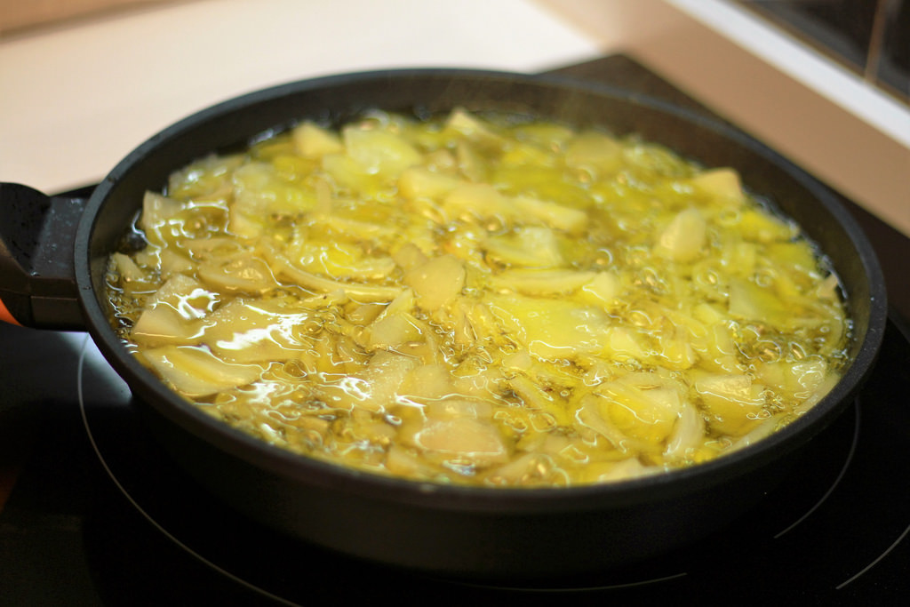
ELABORACIÓN
Introducimos todo en la sartén, sazonamos a nuestro gusto y freímos a fuego suave durante 25-30 minutos
Escurimos las patatas de la sartén

Slide 5
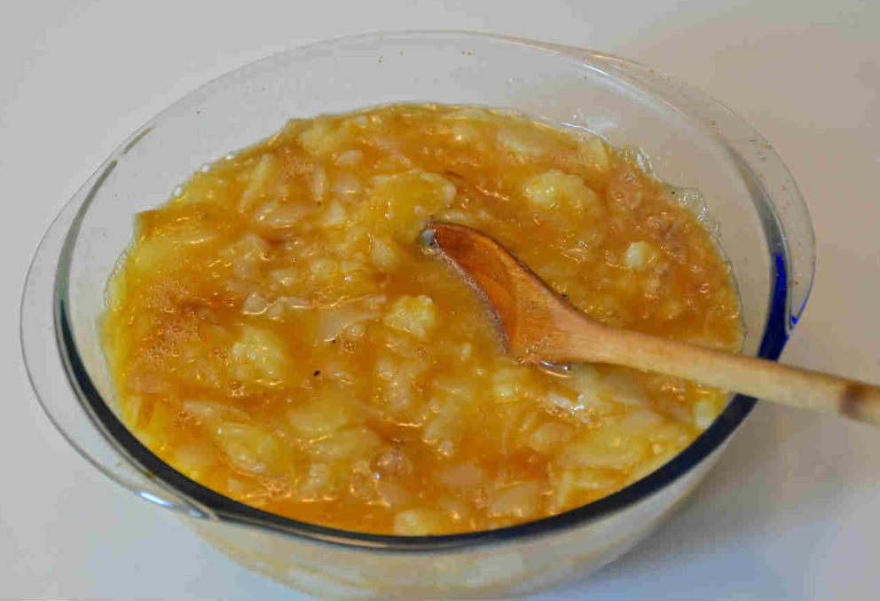
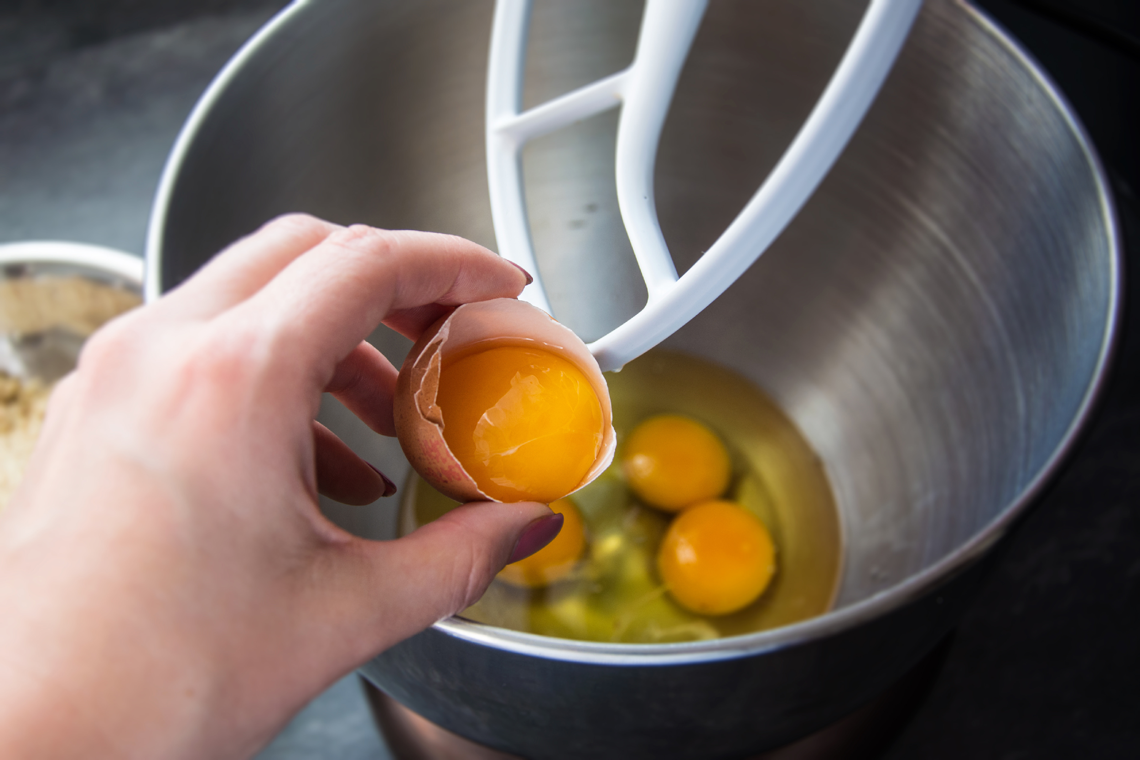
ELABORACIÓN
Batimos los huevos
Encorporamos las patatas a los huevos

Slide 6
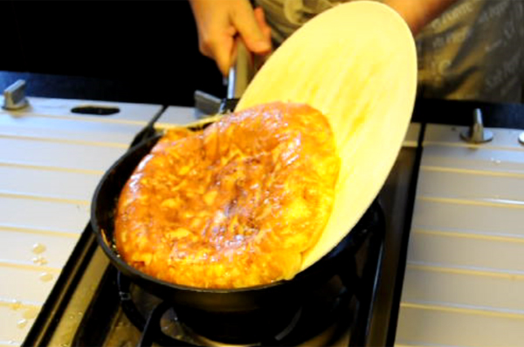
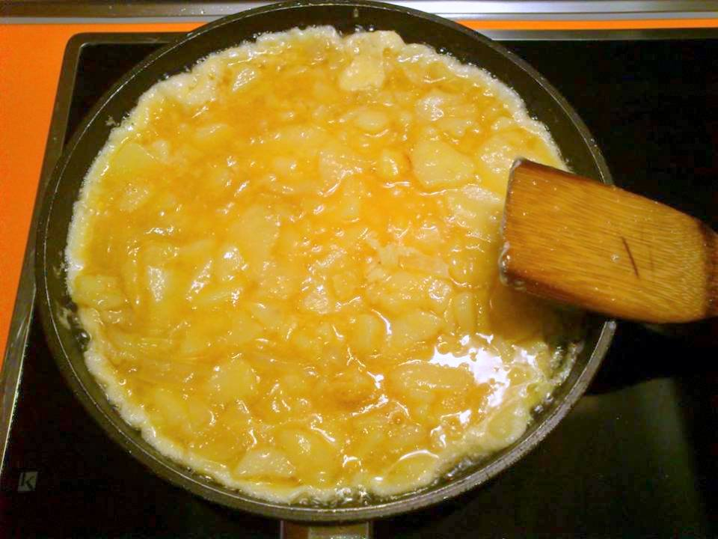
ELABORACIÓN
Añadimos la mezcla a la sartén y después de 5 minutos damos la vuelta
Encorporamos la tortilla de nuevo

Slide 7
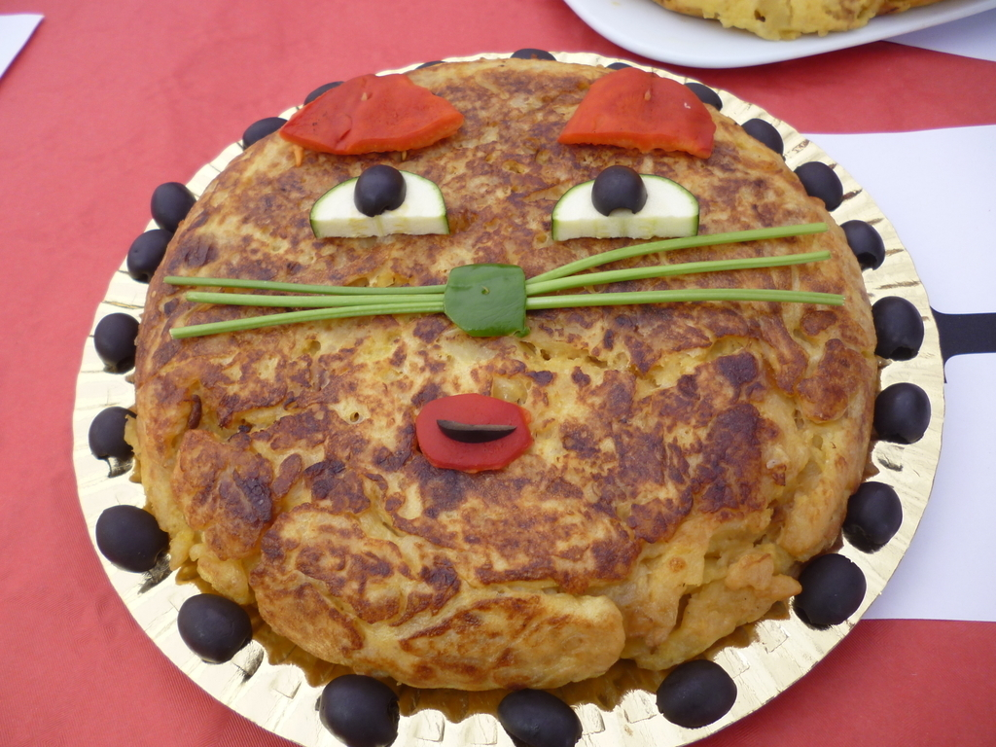
ELABORACIÓN
Decoramos y podemos servir

Slide 8
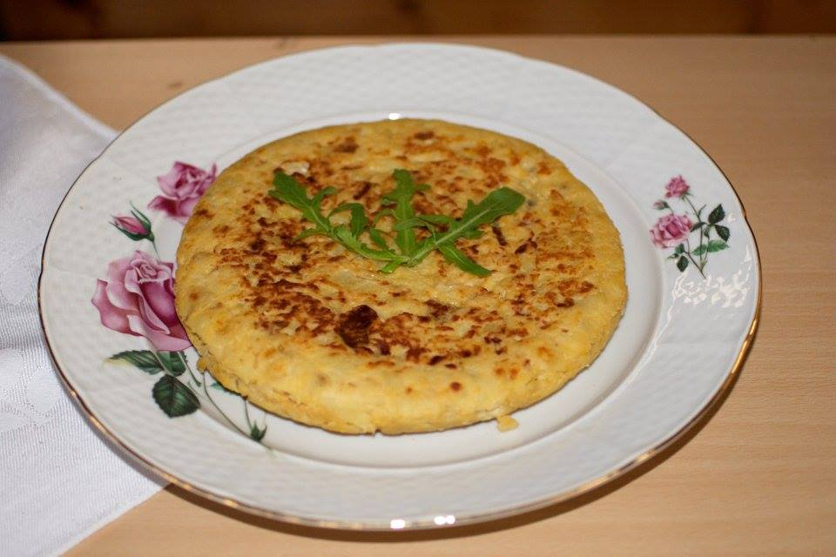
¡BUEN PROVECHO!

Slide 9
http://seedfreedom.in/the-versatile-potato/
https://www.lifeadvancer.com/the-ancient-greeks-skin-care
http://zahrada.bydleniprokazdeho.cz/zelenina/Petrzel/
http://zahrada.bydleniprokazdeho.cz/zelenina/Petrzel/
http://oelegarten.blogspot.cz/2014/07/
https://pixabay.com/cs/kohout-slepice-dr%C5%AFbe%C5%BE-barton-2060162/
http://recepty.blesk.cz/clanek/vareni/3098/5-rad-jak-uz-vzdycky-nakrajet-cibuli-bez-slz.html
http://www.fantastikb2b.it/sveglia-contraria-retr%C3%B2-allindietro-backward-alarm-clock-p-5399.html
https://giraenlared.com/?p=123850
http://catandcook.cz/mrkvovy-dort-s-karamelem-ovocem/
http://caocultura.com/la-tortilla-de-patatas-hasta-finales-del-siglo-xviii/
http://naranjalimon.com/tortilla-de-patata/
http://www.barrimina.cat/cast/index.php/noticias-mainmenu-55/812-la-diversidad-de-actos-que-se-celebran-en-navidad-muestra-la-buena-salud-de-las-entidades-del-barrio

